Slide 1
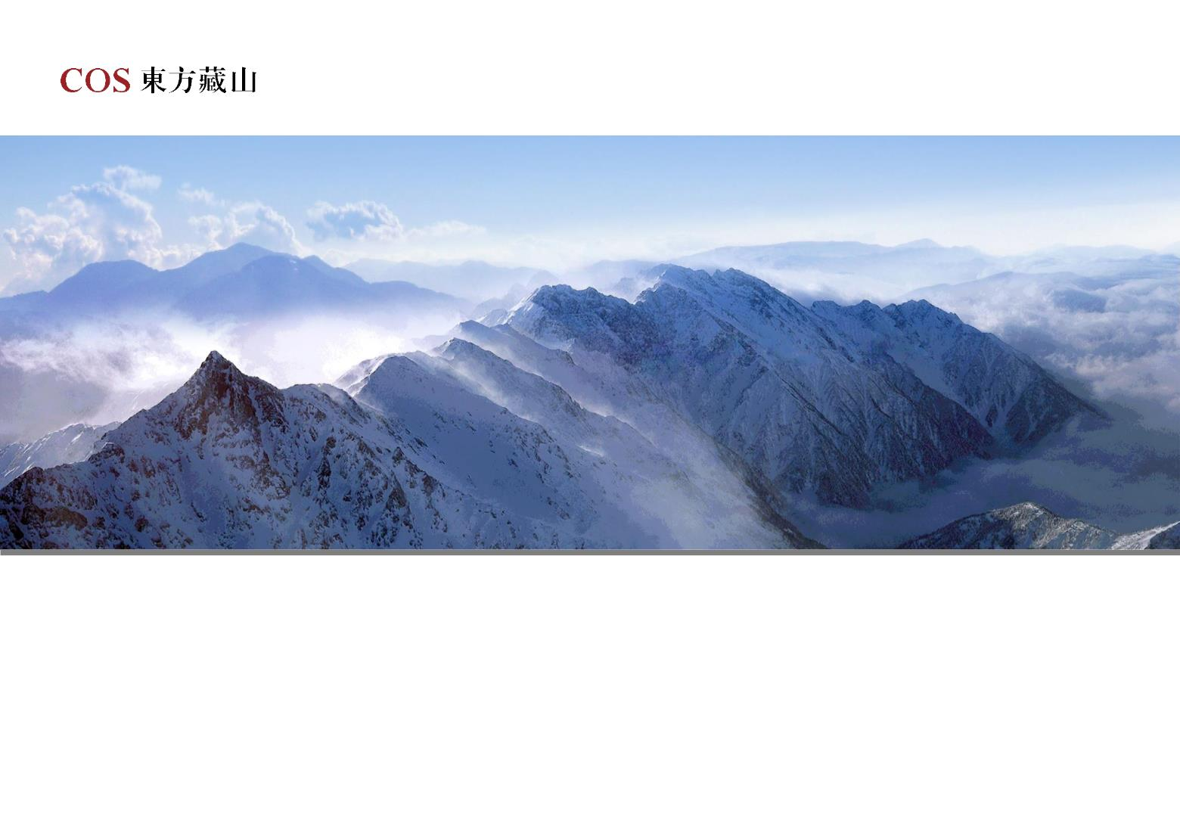
海南万宁杨梅国际度假酒店公寓（产权式）
项目简报
2022/12/19

Slide 2

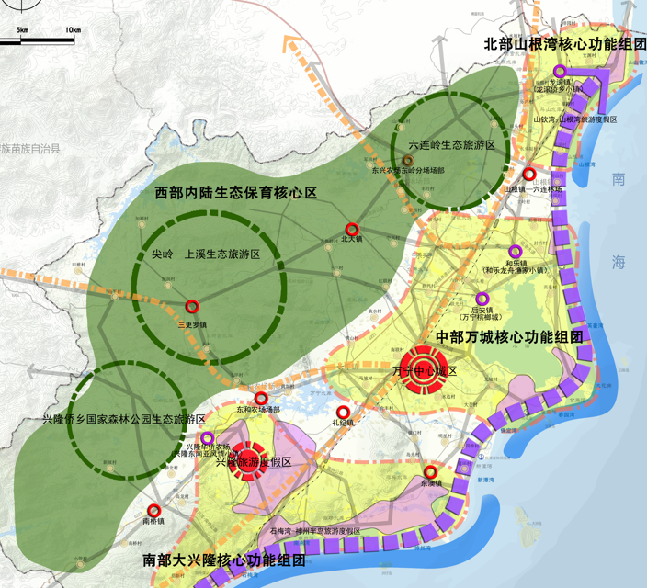
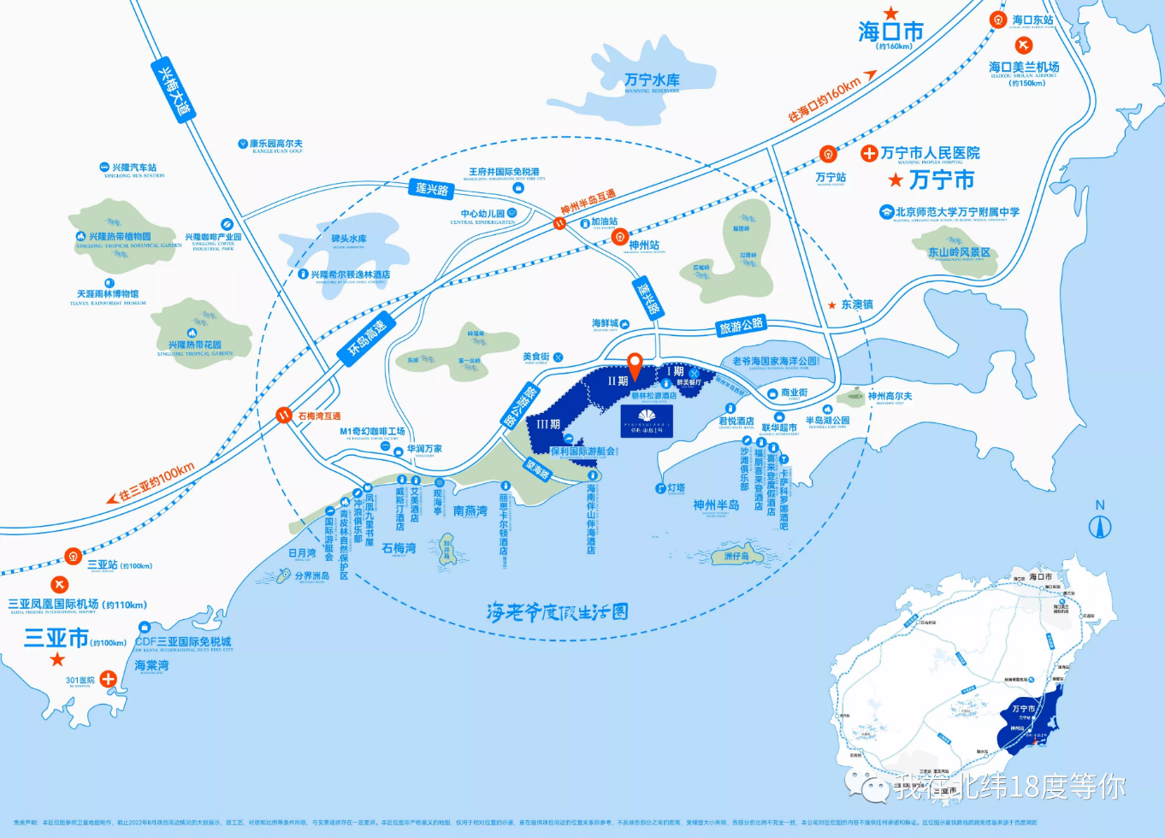


项目位置 城市发展规划
项目位于海南省万宁市。海南是中国的经济特区、自由贸易试验区；万宁市，位于海南岛东南部沿海，南距三亚海棠湾68公里，北离海口市139公里。项目用地位于万宁市南部礼纪镇新梅乡杨梅村，距兴隆直线距离15公里，距万宁市区直线距离25公里。项目用地背靠山脉望海，沿海青皮林保护地一侧，属国家海岸线、国家级冲浪圣地的规划范围，有日月湾、石梅湾、神州半岛，海岸景观，优势明显。临三亚国家级海岸海棠湾，20分钟车程，衔接三亚万宁，规划日月湾高铁站。
兴隆
万宁市
15km
25km
20km
本案
冲浪沙滩
海口
三亚·海棠湾
万宁
三亚
本案

Slide 3
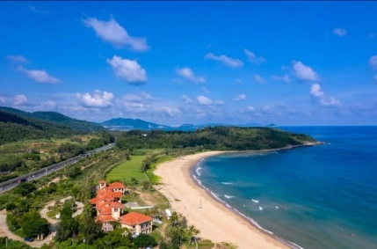
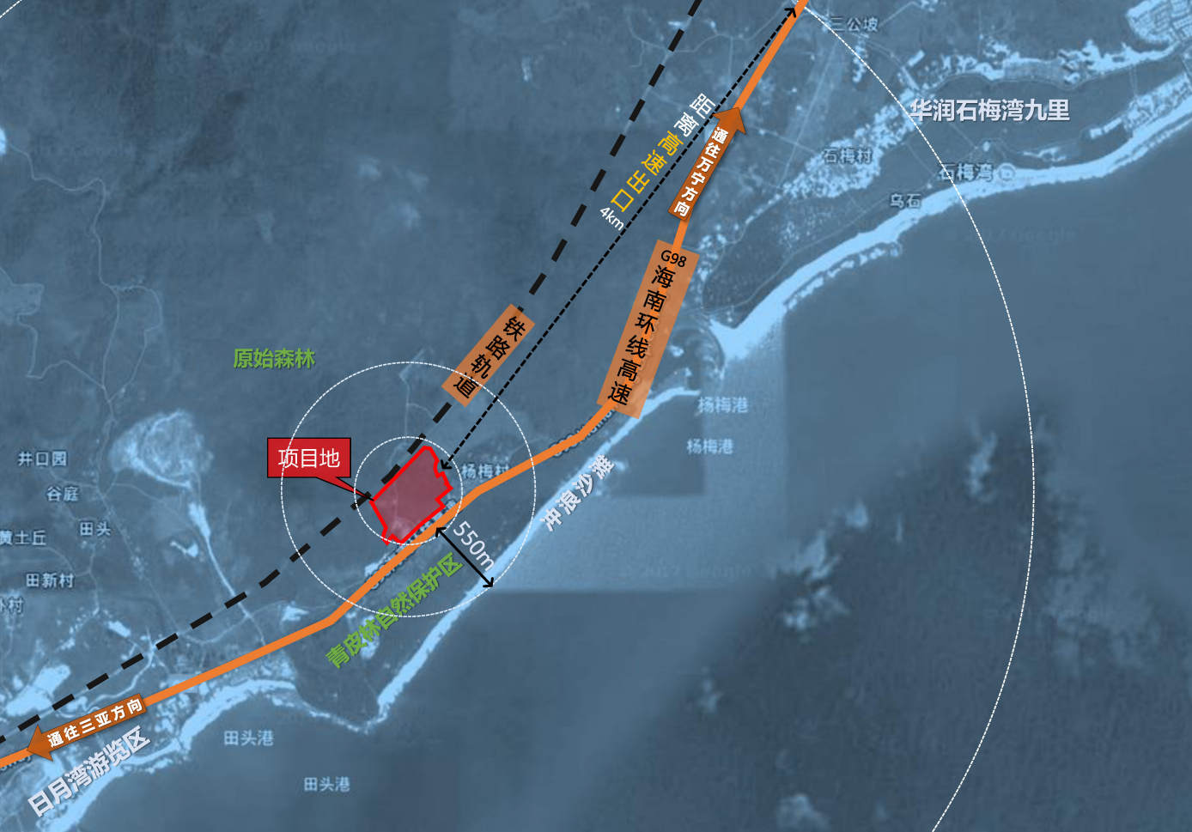
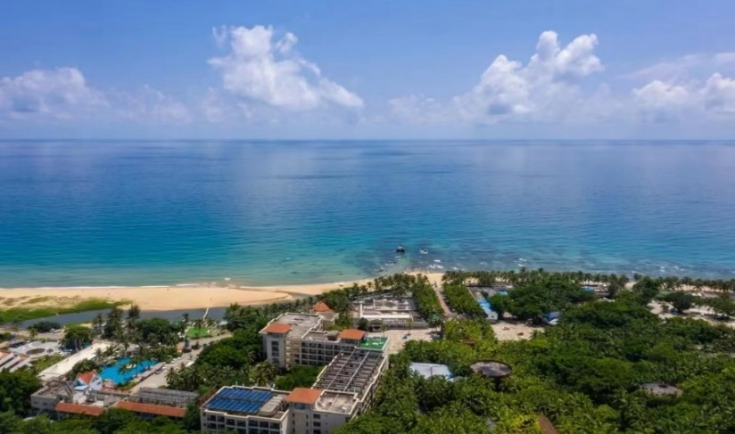

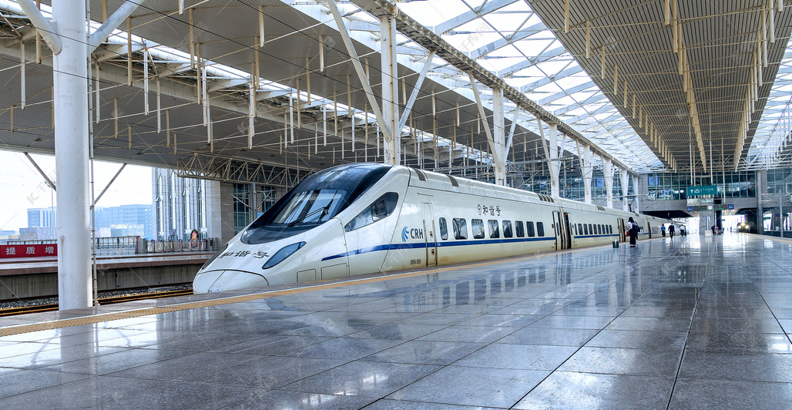
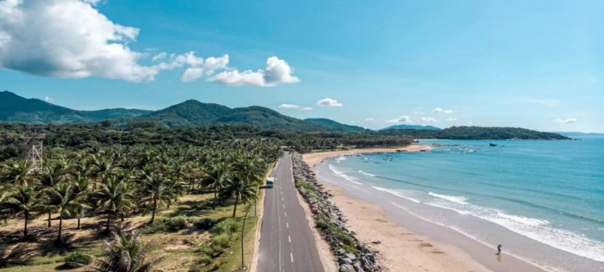
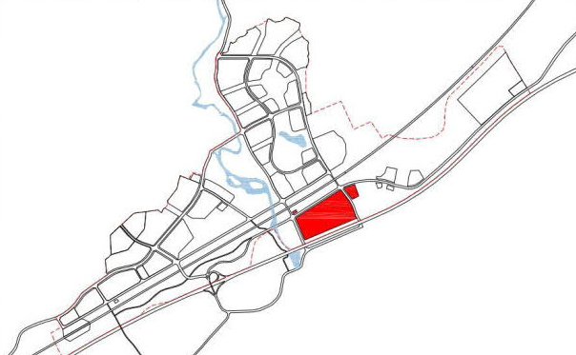
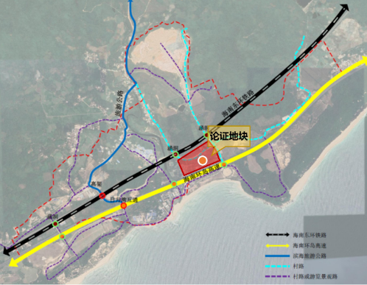
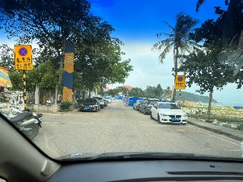
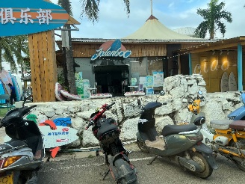
周边资源
项目地块紧邻G98东线高速，交通便利，条件得天独厚；地块紧邻万宁日月湾，是继三亚湾、亚龙湾、海棠湾（国家级海岸线）新开发起步的的一个核心湾区，国家级冲浪地，属国家级海岸线地块。周边现有青皮林自然保护区，石梅湾，冲浪沙滩等，旅游资源丰富。
项目用地需下穿地块高速涵洞，距海岸线约计550米，距离最近高速口4KM。
1号拍摄点
兴隆温泉旅游区
2号拍摄点
兴隆热带花园
高速出入口
兴隆互通距4KM
神州半岛成型住区
石梅湾高端已建住区
5规划日月湾高铁站
七仙岭风景区
4号拍摄点
2
下穿高速
涵洞人行
栈道至
冲浪沙滩
6规划中
日月湾国家运动员
冲浪小镇
6
550米
1
干什岭高尔夫球会
海岸线
4
高速出入口
日月湾互通
3
5
3号拍摄点
日月湾商业
清水湾高尔夫球会、住区
日月湾

Slide 4
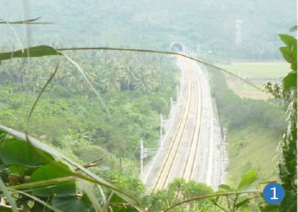
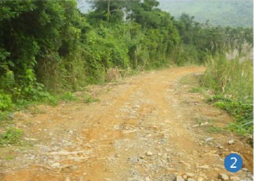
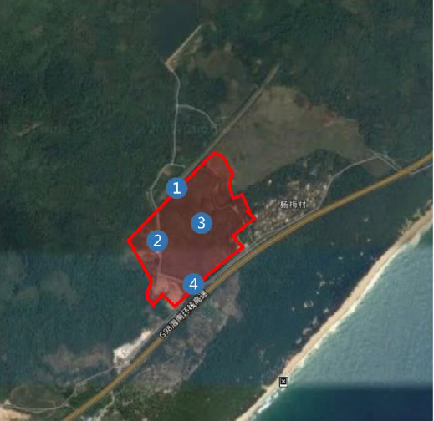
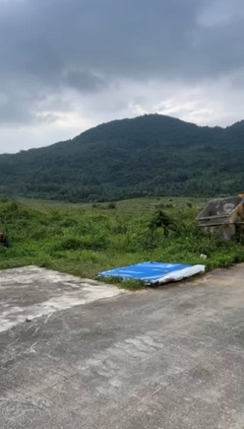
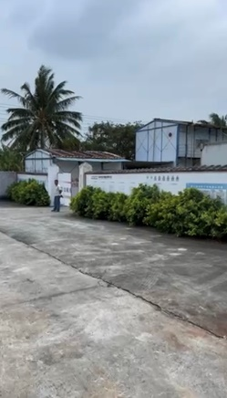
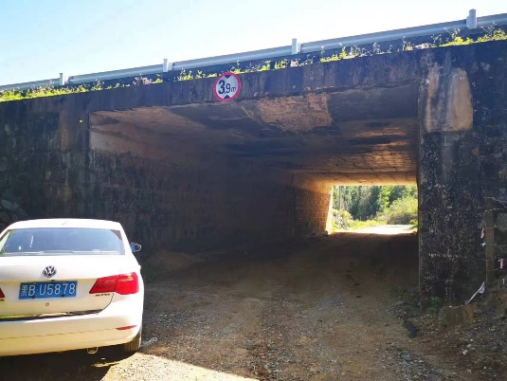
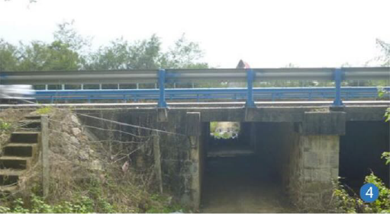
周边现状
1、地块现状建设概况
项目地块由大量植被覆盖，多为槟榔树，背山靠海，生态环境十分优越，场地内无建筑物。
2、周边道路
项目地块南侧有东线高速公路（G98），红线宽23米，双向四车道，道路横断面形式为：3.25米（路肩）+7.5米（机动车道）+1.5米（中央隔离带）+7.5米（机动车道）+3.25米（路肩）。
场地外围有2.5m宽的环形土路，地块南侧有一处人行下山道（高速下穿涵洞），可通过下山道直接步行穿过高速公路到达海边青皮林自然保护区。
场地外交通可通过地块南侧规划的市政道路（规划红线宽度为20m）连接至石梅湾互通（高速出入口）及日月湾互通（高速出入口）与外部联系。现由于石梅湾基础设施配备较为完善，场地对外交通可着重考虑通过石梅湾互通对外联系。
3
下穿高速路涵洞通往海边
人行栈道（需修整）
下穿高速涵洞通往海边
涵洞至海岸线约100-200米
4

Slide 5
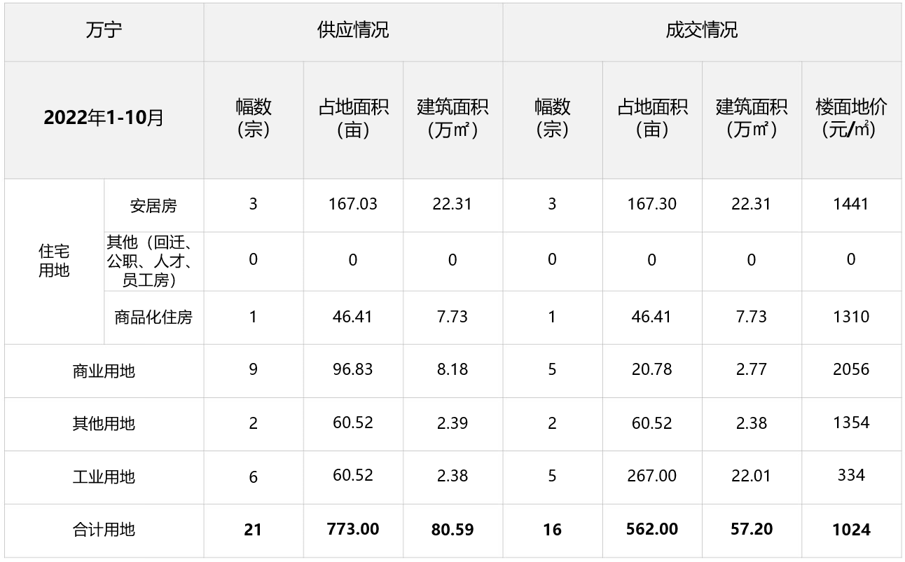
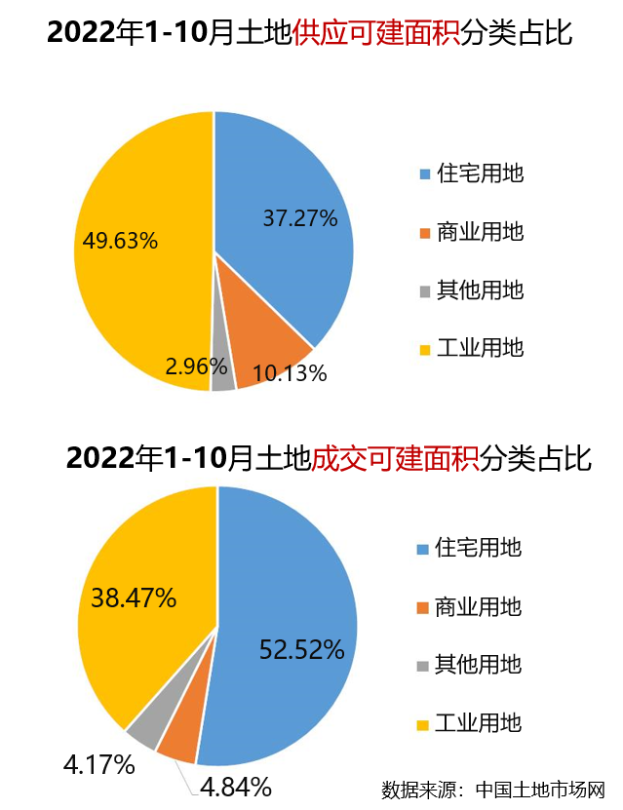
土地供求
2022年1-10月万宁累计供应21宗用地，占地面积合计为773.00亩，建筑面积合计为80.59万㎡；成交16宗用地

Slide 6

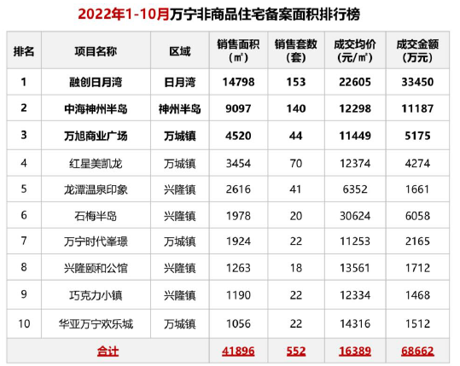
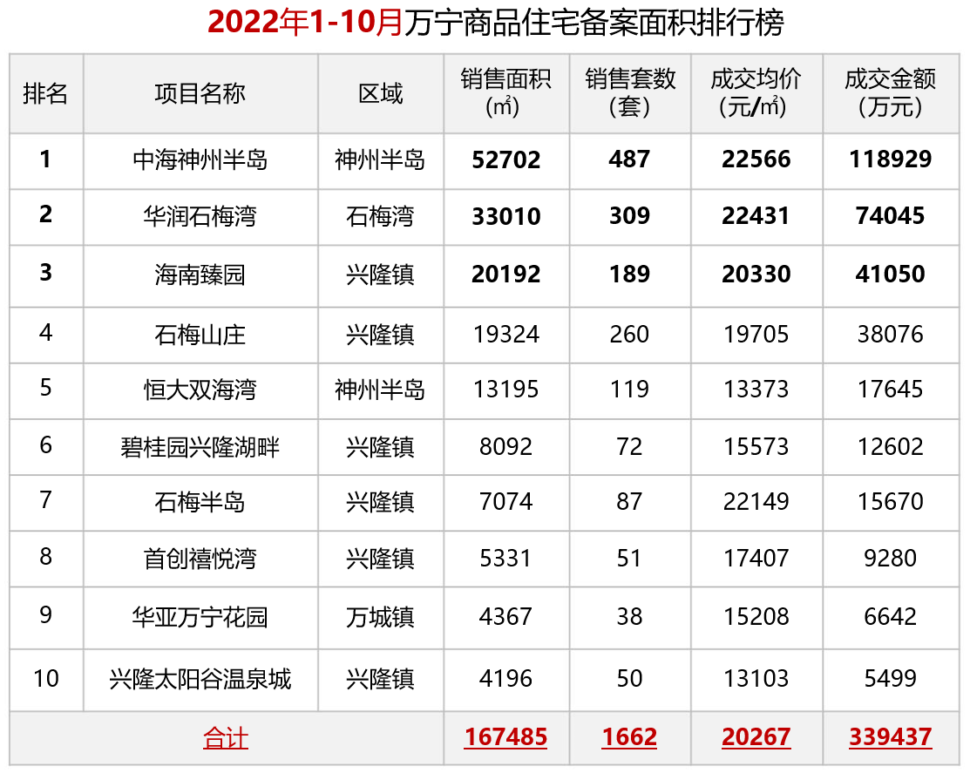
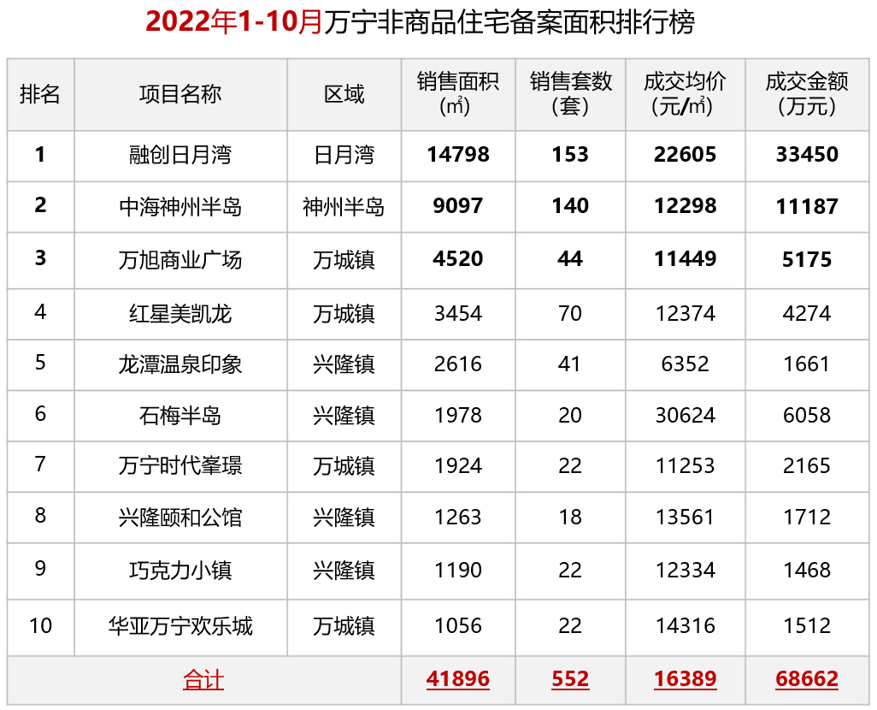
商品房排行榜
2022年1-10月，TOP10项目合计备案19.12万㎡，合计金额38.76亿元，中海神州半岛以6.18万㎡占据榜首，成交13.01亿元。非商品住宅备案面积TOP10合计为4.19万㎡，成交金额合计6.87亿元，融创日月湾以1.48万㎡的备案面积位居榜首

Slide 7
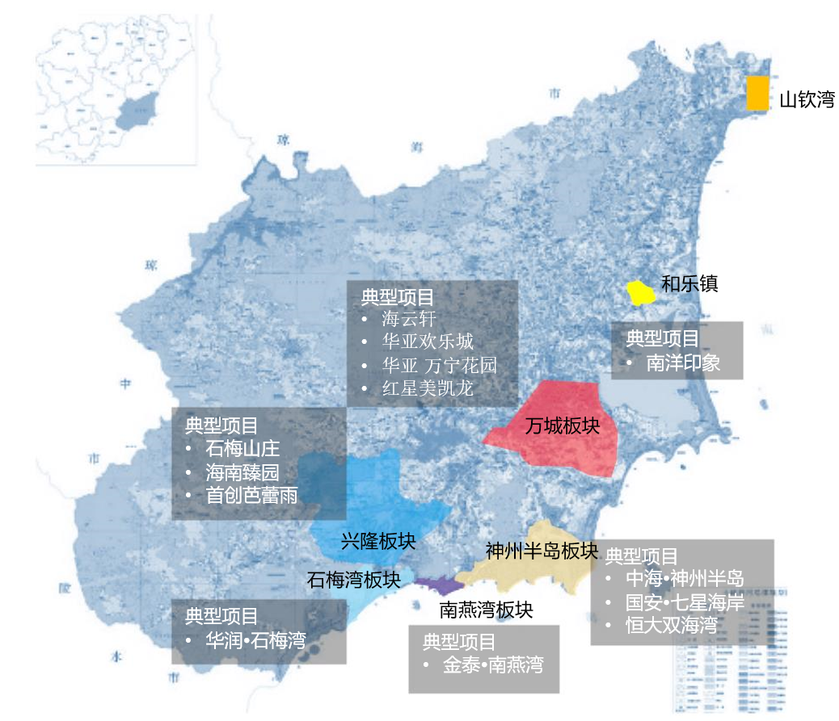
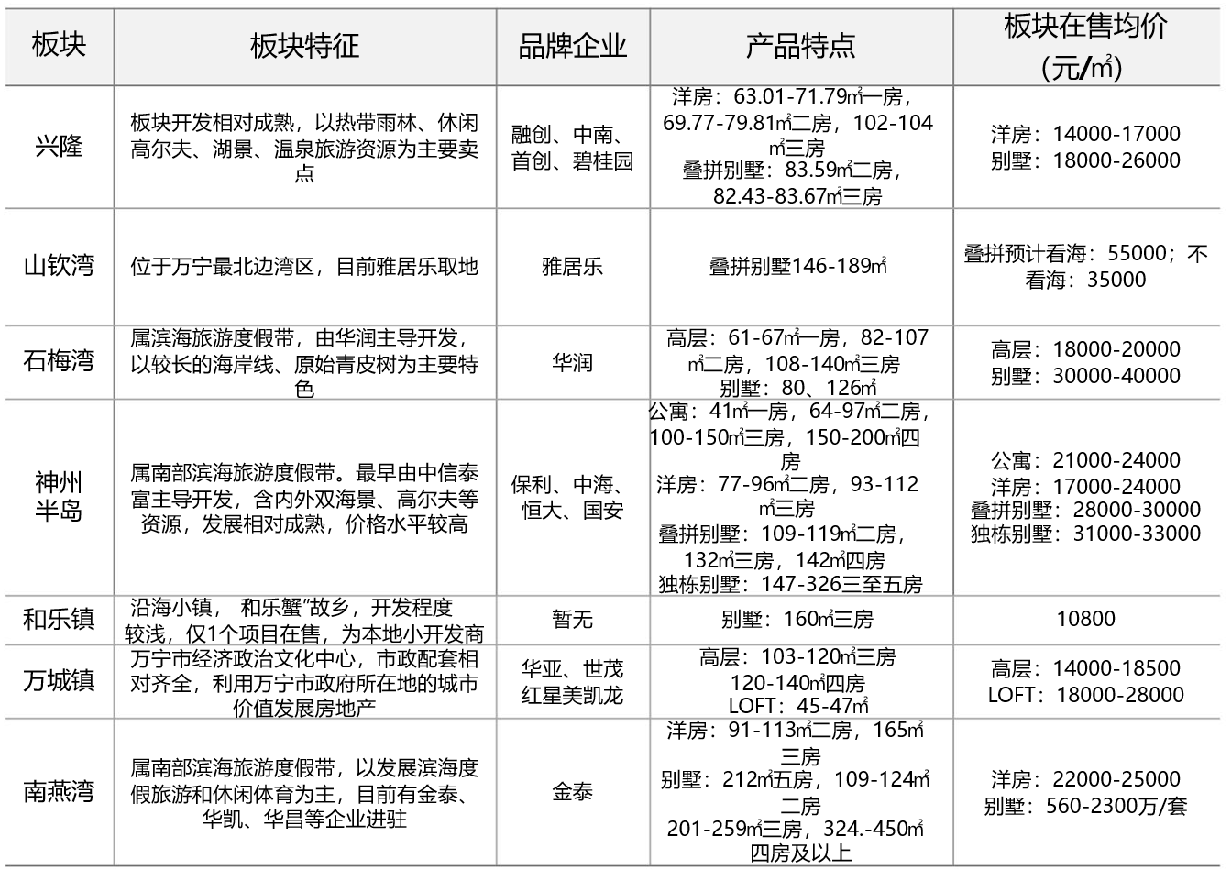
竞品地图
万宁相对成熟的板块市神州半岛、石梅湾及兴隆，中海、华润、融创、碧桂园等名企开发，度假氛围浓厚。项目用地位于日月湾与石梅湾之间，借势国家冲浪基地规划，链接三亚海棠湾、陵水清水湾，属核心湾区起步点，未来优势明显
本案

Slide 8
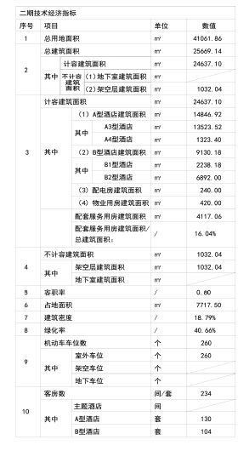
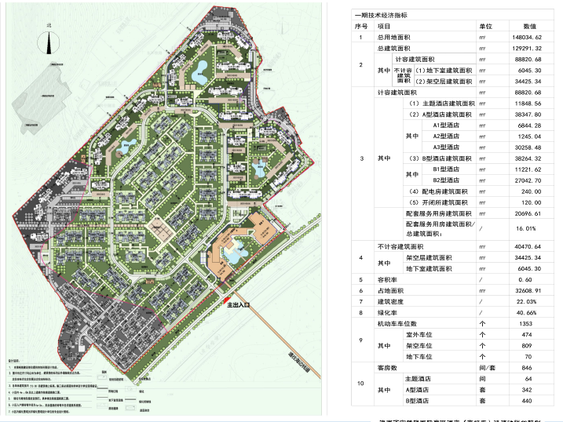
方案指标
项目总用地面积189096.48㎡（约283.6亩），一期148034.62㎡（约222.1亩），二期41061.86㎡（约61.6亩），为酒店旅馆用地，均未动工。三证齐全，无债务纠纷，近期拟办施工许可证。（业主原计划一期未散售型产权式公寓、二期为经营性酒店，视我司研判，可全部设计为散售型物业）。
宗地名称 | 一期 | 二期 | 合计
土地用途 | 酒店旅馆用地 | 酒店旅馆用地
净用地面积 （㎡） | 148034.62 | 41061.86 | 189096.5
净用地面积 （亩） | 222.1 | 61.6 | 283.6
容积率 | 0.6 | 0.6 | 0.6
计容建面 （㎡） | 88820.68 | 24637.1 | 113457.8
亩单价 （万元） | 150 | 150 | 150
楼板价 （元/㎡） | 3751 | 3750 | 3749
地价 （万元） | 33315 | 9240 | 42555
备注 | - | - | -
计划一期
计划二期

Slide 9
初步沟通
合作方式：可融资代建，纯代建，收并购
1、融资代建，资金需求要保证一期预计销售的货值满足施工方付款；担保方式，建议股权质押担保；还款来源建议销售回款
2、代建：需我司提供回款计划；
3、收购：满足业主方这几年资金成本后，双方就利润测算共同商议，由我司提出收购方式和价格；
项目现状情况：
1、项目现状为净地；无债务纠纷；设计方案确定后即可颁发施工证；
2、土地已摘地；土地款已全额付清。
预售条件：
1、原则是封顶颁发预售许可证，与政府沟通后，可协调优惠政策办理，具体越证办理事宜待沟通；
2、该物业可散售，政府无产业要求：较于常规住宅类销售更有优势（无限购政策，宽松）；
3、车位解决：车位可全地上解决，不做地下室

Slide 10
静态测算
产品类型 | 建筑面积（㎡） | 入市价
 |  | （元/㎡，元/个）
产权式酒店 | 112438 | 20000
车位（元/个） | 645 | 100000
总货值（亿元） |  | 23.1
整盘均价（元/㎡） |  | 20574
楼面地价（元/㎡） |  | 3750
项目净利润（亿元） |  | 4.5
项目销售净利率 |  | 21.4%
一、土地成本：按150万/亩，总土地款为4.25亿元。
二、建安成本：按建筑面积4000元/㎡，总工程成本约6.0亿元。
三、销售价格：洋房均价20000元/㎡，车位10万/个，整盘货值23亿元。
四、测算结果：项目净利润为4.5亿元，净利润率21.4%。

Slide 11
静态测算明细
技术经济指标
项目 |  | 数值 | 单位 | 备注
净用地面积(㎡) |  | 189096 | ㎡ | 284
总建筑面积(㎡) |  | 154960 | ㎡ | 79814
计容建筑面积(㎡) |  | 113458 | ㎡ | 608891
可售建筑面积(㎡) |  | 112438 | ㎡
住宅 |  | 112438 | ㎡ | 100.00%
其中 | 产权式酒店 | 112438 | ㎡ | 0.184660049
 |  |  | ㎡ | 0.00
 |  |  | ㎡
 |  |  | ㎡
 |  |  | ㎡
 |  |  | ㎡
 |  |  | ㎡
 |  |  | ㎡
商业 |  | 0 | ㎡ | 0.00%
其中 | 社区商业 |  | ㎡ | 0
 |  |  | ㎡
 |  |  | ㎡
 |  |  | ㎡
 |  |  | ㎡
 |  |  | ㎡
配套 |  | 1020
其中 | 物业管理用房 | 1020 |  | 总建筑面积的0.2%
 | 社区工作服务用房
 | 养老服务用房 |  |  | 每百户20㎡
 | 幼儿园
 | 其他配套
 |  |  | ㎡
 |  |  | ㎡
不计容建筑面积 |  | 41503 | ㎡ | 36.5㎡/个车位
其中 | 非人防地下室 | 41503
 | 人防地下室 |  |  | 计容面积的5%
车位数量 |  | 1613
建筑密度 |  | 30.0%
容积率 |  | 0.6 | - | 全项目
绿地率 |  |  | %
总户数 |  | 1080
特殊要求 | 商住比 |  | 73%
土地成本假设
指标
楼面地价（元/㎡） | 3750
土地总价（万元） | 42546
原始土地总价（万元） | 42546
土地溢价（万元）
可抵扣土地成本（万元） | 44248
一、土地成本：按150万/亩，总土地款为4.25亿元。
二、建安成本：按建筑面积4000元/㎡，总工程成本约6.0亿元。
三、销售价格：洋房均价20000元/㎡，车位10万/个，整盘货值23亿元。
四、测算结果：项目净利润为4.5亿元，净利润率21.4%。
测算结果明细表
项目净利润（万元） | 45419
项目销售净利率 | 21.40%
股权数额 | 100.00%
股东净利润（万元） | 45419
股东销售净利率 | 21.40%
销售策略假设 |  |  |  |  | 年销售面积占比 |  |  |  | 货值（亿元）
业态 | 总建筑面积 （㎡） | 2023年入市价 （元/㎡） | 年增长率 | 全周期均价（元/㎡） | 2023年 | 2024年 | 2025年 | 合计 | 合计
产权式酒店 | 112438 | 20000 | 0% | 20000 | 100% |  |  | 100% | 22.5
- | 0 | 0 | 0% | 0 |  |  |  | 0% | 0.0
- | 0 | 0 | 0% | - |  |  |  | 0% | 0.0
- | 0 |  |  | - |  |  |  | 0% | 0.0
- | 0 |  |  | - |  |  |  | 0% | 0.0
社区商业 | 0 | 28000 | 0% | 0 |  |  |  | 0% | 0.0
- | 0 | 16000 | 0% | 0 |  |  |  | 0% | 0.0
- | 0 |  |  | 0 |  |  |  | 0% | 0.0
- | 0 |  |  | - |  |  |  | 0% | 0.0
车位（元/个） |  | 100000 | 0% | 100000 | 100% |  |  | 100% | 0.6
车位可售比 | 645 | 40% | - |  | - | -
当年货值（亿元） |  |  |  |  | 23.1 | 0.0 | 0.0 | 23.13 | 23.13
产品类型 | 建筑面积（㎡） | 入市价
 |  | （元/㎡，元/个）
产权式酒店 | 112438 | 20000
车位（元/个） | 645 | 100000
总货值（亿元） |  | 23.1
整盘均价（元/㎡） |  | 20574
楼面地价（元/㎡） |  | 3750
项目净利润（亿元） |  | 4.5
项目销售净利率 |  | 21.4%

Slide 12

立 足 诚 信 • 创 造 价 值 • 追 求 卓 越
联系我们
北京
上海
深圳
成都
珠海
朝阳区
静安区
福田区
锦江区
香洲区
光华路5号
南京西路1539号
静安嘉里中心2座31层
3104室 200040
+8621-80176588
益田中路4068号
卓越时代广场一期
2005-2006室 518017
+86755-82555170
红星路三段1号
国际金融中心2号楼
3212室 610000
+8628-86154369
吉大九洲大道东1199号
珠海泰福国际金融大厦
世纪财富中心西座
22层 100020
+8610-65847588
楼02单元
18
+86756-3292001
香港
美国
香港中环
Desco Plaza 1,
3685 Mt. Diablo Blvd.
Suite 398, Lafayette
CA 94549, USA
+1 925 310 4111
康乐广场8号
交易广场1座11楼
08室
+852-37002988
17

